Slide 1
BẢO VỆ
RỪNG XANH

Slide 2
Trả lời đúng các câu hỏi
để giúp các chú khỉ
ngăn chặn hành vi
phá rừng của nhóm lâm tặc

Slide 3
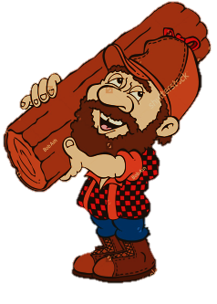
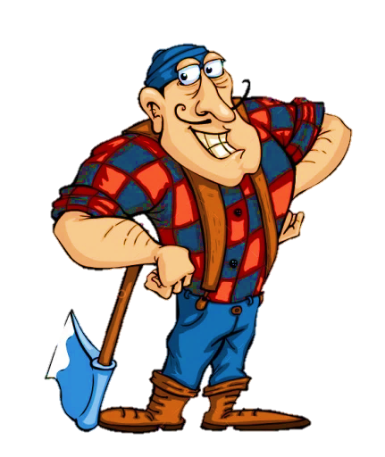
1
2
3
4

Slide 4
Bài Em mang về yêu thương nói về nhân vật nào?
Em bé

Slide 5
Dáng đi chưa vững của em bé là nghĩa của từ nào?
Lẫm chẫm

Slide 6
Bước chân đi lẫm chẫm
Tiếng cười vang sân….
nhà

Slide 7
Ai dạy bé hát
Chải tóc hàng ngày
Ai kể chuyện hay
Khuyên bé đừng khóc?
Mẹ

Slide 8
Bài
27
Mẹ

Slide 9
Tiết 1 + 2

Slide 10
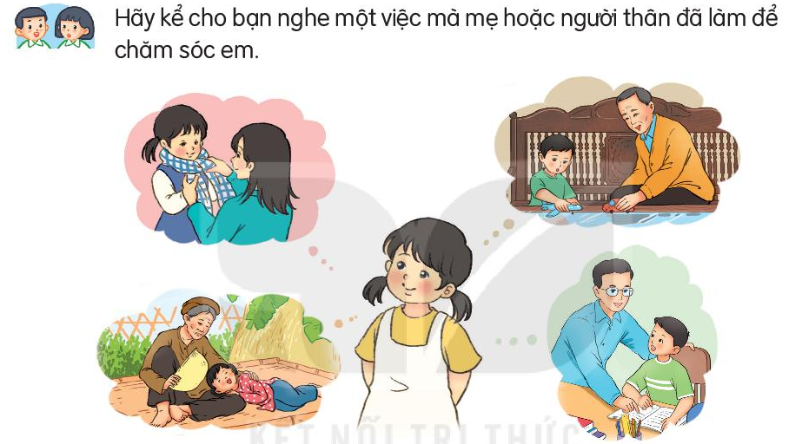

Slide 11
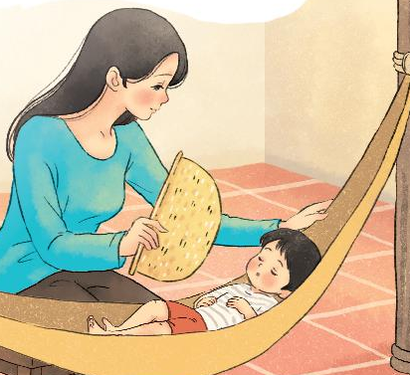
Em mang về yêu thương
Lặng rồi cả tiếng con ve,
Con ve cũng mệt vì hè nắng oi.
Nhà em vẫn tiếng ạ ời,
Kẽo cà tiếng võng mẹ ngồi mẹ ru.
Lời ru có gió mùa thu,
Bàn tay mẹ quạt mẹ đưa gió về.
Những ngôi sao thức ngoài kia,
Chẳng bằng mẹ đã thức vì chúng con.
Đêm nay con ngủ giấc tròn,
Mẹ là ngọn gió của con suốt đời.
(Trần Quốc Minh)
Đọc mẫu

Slide 12
Nắng oi
Nắng nóng và không có gió, gây khó chịu
GIẢI NGHĨA TỪ
Giấc tròn
Giấc ngủ ngon (ngủ sâu), không thức giấc

Slide 13
Mẹ
Lặng rồi cả tiếng con ve,
Con ve cũng mệt vì hè nắng oi.
Nhà em vẫn tiếng ạ ời,
Kẽo cà tiếng võng mẹ ngồi mẹ ru.
Lời ru có gió mùa thu,
Bàn tay mẹ quạt mẹ đưa gió về.
Những ngôi sao thức ngoài kia,
Chẳng bằng mẹ đã thức vì chúng con.
Đêm nay con ngủ giấc tròn,
Mẹ là ngọn gió của con suốt đời.
(Trần Quốc Minh)
Đọc nối tiếp câu

Slide 14
Mẹ
Lặng rồi cả tiếng con ve,
Con ve cũng mệt vì hè nắng oi.
Nhà em vẫn tiếng ạ ời,
Kẽo cà tiếng võng mẹ ngồi mẹ ru.
Lời ru có gió mùa thu,
Bàn tay mẹ quạt mẹ đưa gió về.
Những ngôi sao thức ngoài kia,
Chẳng bằng mẹ đã thức vì chúng con.
Đêm nay con ngủ giấc tròn,
Mẹ là ngọn gió của con suốt đời.
(Trần Quốc Minh)
Đọc nối tiếp đoạn

Slide 15
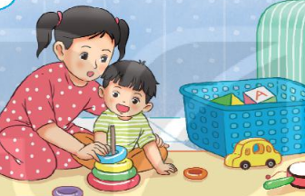
Mẹ
Mẹ, mẹ ơi em bé
Từ đâu đến nhà ta
Nụ cười như tia nắng
Bàn tay như nụ hoa
Bước chân đi lẫm chẫm
Tiếng cười vang sân nhà?
Hay bé từ sao xuống
Hay từ biển bước lên
Hay bé trong quả nhãn
Ông trồng cạnh hàng hiên?
Hay bé theo cơn gió
Nằm cuộn tròn trong mây
Rồi biến thành giọt nước
Rơi xuống nhà mình đây?
Mỗi sáng em thức giấc
Là như thể mây, hoa
Cùng nắng vàng biển rộng
Mang yêu thương vào nhà
(Minh Đăng)
Đọc nối tiếp đoạn
Notes:
Thiết kế bởi: Hương Thảo - tranthao121006@gmail.com

Slide 16
Mẹ
Lặng rồi cả tiếng con ve,
Con ve cũng mệt vì hè nắng oi.
Nhà em vẫn tiếng ạ ời,
Kẽo cà tiếng võng mẹ ngồi mẹ ru.
Lời ru có gió mùa thu,
Bàn tay mẹ quạt mẹ đưa gió về.
Những ngôi sao thức ngoài kia,
Chẳng bằng mẹ đã thức vì chúng con.
Đêm nay con ngủ giấc tròn,
Mẹ là ngọn gió của con suốt đời.
(Trần Quốc Minh)
Đọc toàn bài

Slide 17
Trả lời câu hỏi

Slide 18
Mẹ
Lặng rồi cả tiếng con ve,
Con ve cũng mệt vì hè nắng oi.
Nhà em vẫn tiếng ạ ời,
Kẽo cà tiếng võng mẹ ngồi mẹ ru.
Lời ru có gió mùa thu,
Bàn tay mẹ quạt mẹ đưa gió về.
Những ngôi sao thức ngoài kia,
Chẳng bằng mẹ đã thức vì chúng con.
Đêm nay con ngủ giấc tròn,
Mẹ là ngọn gió của con suốt đời.
(Trần Quốc Minh)
1. Trong đêm hè oi bức, mẹ đã làm gì để con ngủ ngon?

Slide 19
Mẹ
Lặng rồi cả tiếng con ve,
Con ve cũng mệt vì hè nắng oi.
Nhà em vẫn tiếng ạ ời,
Kẽo cà tiếng võng mẹ ngồi mẹ ru.
Lời ru có gió mùa thu,
Bàn tay mẹ quạt mẹ đưa gió về.
Những ngôi sao thức ngoài kia,
Chẳng bằng mẹ đã thức vì chúng con.
Đêm nay con ngủ giấc tròn,
Mẹ là ngọn gió của con suốt đời.
(Trần Quốc Minh)
2. Những dòng thơ nào cho thấy mẹ đã thức rất nhiều vì con?

Slide 20
Mẹ
Theo em, câu thơ cuối trong bài nói lên điều gì?
Lặng rồi cả tiếng con ve,
Con ve cũng mệt vì hè nắng oi.
Nhà em vẫn tiếng ạ ời,
Kẽo cà tiếng võng mẹ ngồi mẹ ru.
Lời ru có gió mùa thu,
Bàn tay mẹ quạt mẹ đưa gió về.
Những ngôi sao thức ngoài kia,
Chẳng bằng mẹ đã thức vì chúng con.
Đêm nay con ngủ giấc tròn,
Mẹ là ngọn gió của con suốt đời.
(Trần Quốc Minh)
c. Mẹ là niềm hạnh phúc của con.

Slide 21
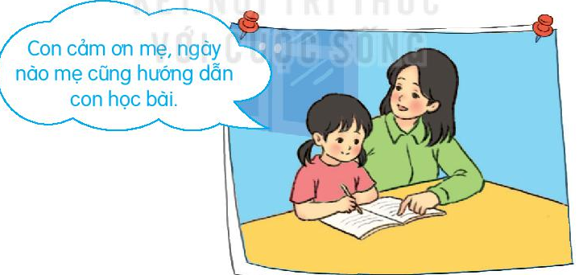
4. Nói một câu thể hiện lòng biết ơn của con đối với cha mẹ.
Cảm ơn bố mẹ đã sinh ra và nuôi con lớn khôn.

Slide 22
Học thuộc lòng 6 dòng thơ cuối
Lời ru có gió mùa thu,
Bàn tay mẹ quạt mẹ đưa gió về.
Những ngôi sao thức ngoài kia,
Chẳng bằng mẹ đã thức vì chúng con.
Đêm nay con ngủ giấc tròn,
Mẹ là ngọn gió của con suốt đời.
Lời ru có gió mùa thu,
Bàn tay mẹ quạt mẹ đưa gió về.
Những ngôi sao thức ngoài kia,
Chẳng bằng mẹ đã thức vì chúng con.
Đêm nay con ngủ giấc tròn,
Mẹ là ngọn gió của con suốt đời.
Lời
Bàn
Những
Chẳng
Con
Đêm
Mẹ

Slide 23
Hoạt động luyện tập

Slide 24
1. Tìm từ ngữ chỉ hoạt động có trong bài thơ
2. Đặt một câu với những từ vừa tìm được
Lặng rồi cả tiếng con ve,
Con ve cũng mệt vì hè nắng oi.
Nhà em vẫn tiếng ạ ời,
Kẽo cà tiếng võng mẹ ngồi mẹ ru.
Lời ru có gió mùa thu,
Bàn tay mẹ quạt mẹ đưa gió về.
Những ngôi sao thức ngoài kia,
Chẳng bằng mẹ đã thức vì chúng con.
Đêm nay con ngủ giấc tròn,
Mẹ là ngọn gió của con suốt đời.
(Trần Quốc Minh)
Người mẹ thức cả đêm để chăm con bị ốm.

